Slide 1



FUNDAMENTOS DE MAQUETACIÓN WEB CON HTML, CSS Y BOOTSTRAP

Slide 2
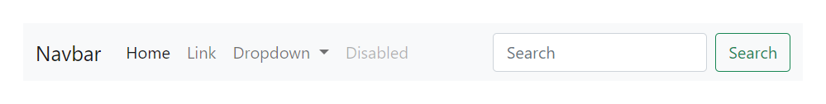
NAVBAR
https://getbootstrap.com/docs/5.0/components/navbar/

Slide 3
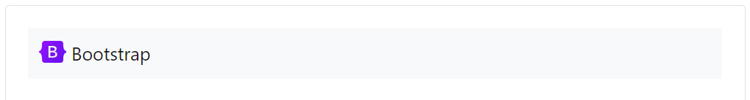
NAVBAR - BRAND
https://getbootstrap.com/docs/5.0/components/navbar/

Slide 4
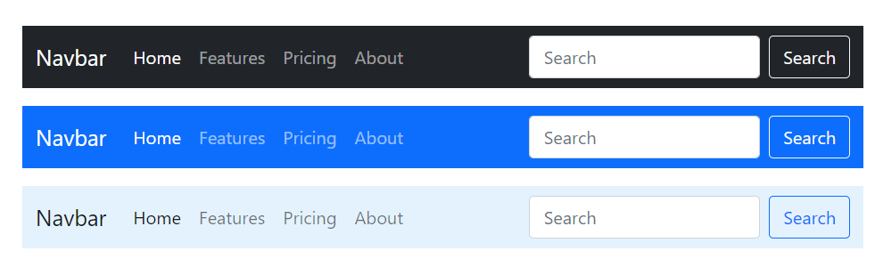
NAVBAR - color
https://getbootstrap.com/docs/5.0/components/navbar/

Slide 5
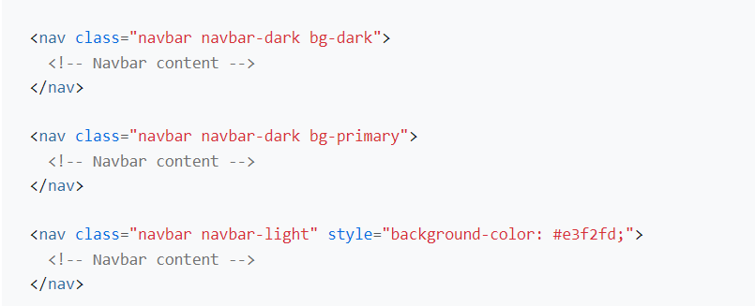
NAVBAR - color
https://getbootstrap.com/docs/5.0/components/navbar/

Slide 6
Agrega otro botón al navbar
Agrega un logo con texto al navbar
Agrega un color a tu navbar

